Slide 1
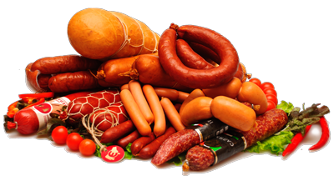
4.4.1 Колбасные изделия
МДК 01.01 Товароведение продовольственных товаров и продукции предприятий общественного питания
Специальность: 43.02.01 Организация обслуживания в
организациях общественного питания
Преподаватель: Юрченко Елена Александровна

Slide 2
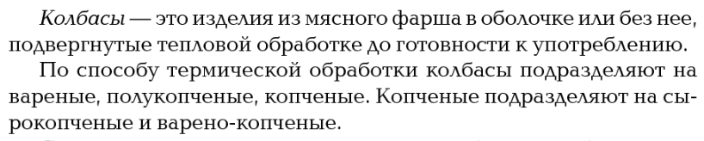
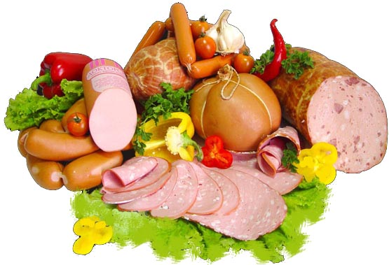
Колбасы

Slide 3
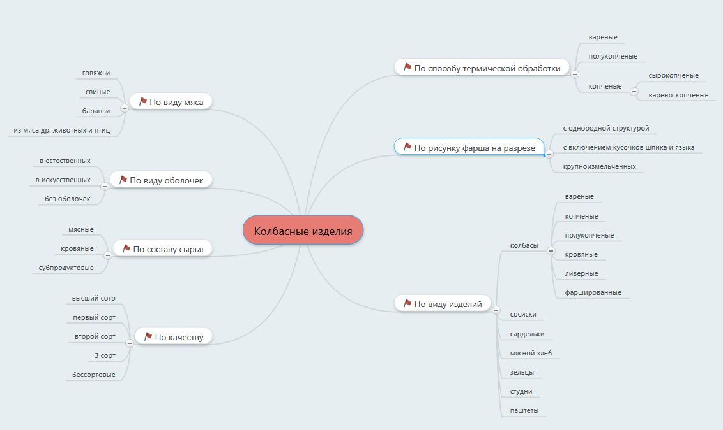

Slide 4
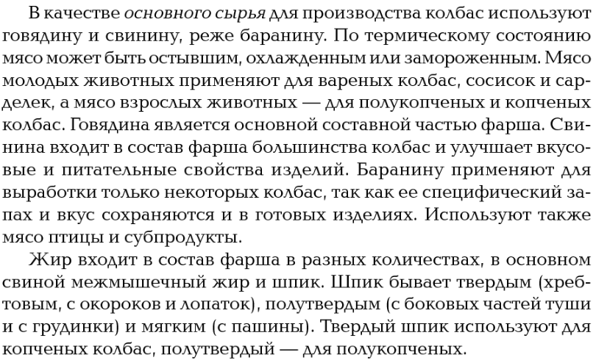
Основное сырье для колбас

Slide 5
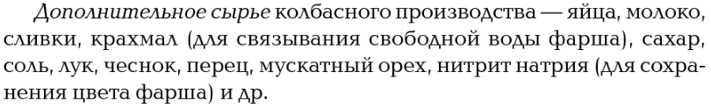
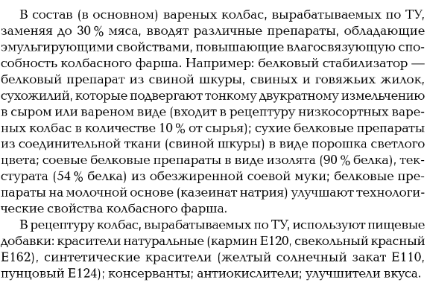
Дополнительное сырье для колбас

Slide 6
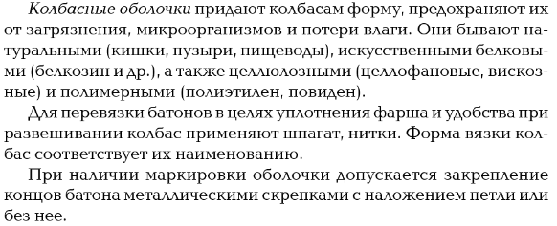

Slide 7
Колбасные оболочки выполняют ряд общих функций:
удерживают мясную эмульсию или фарш в процессе тепловой обработки, созревания, сушки, копчения и т. д.;
придают форму и стабилизируют колбасный фарш;
защищают содержимое от воздействия внешней среды;
являются носителями информации как обязательной, так и рекламного характера;
служат средством продвижения готовых изделий за счет разнообразия диаметров, цветов и форм.

Slide 8
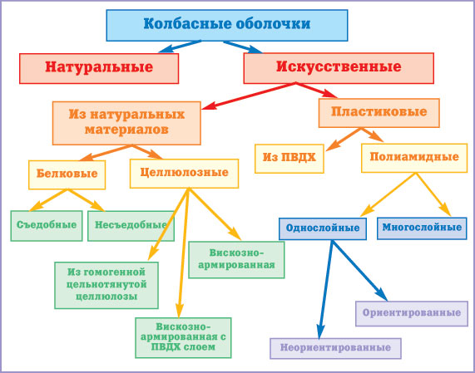

Slide 9
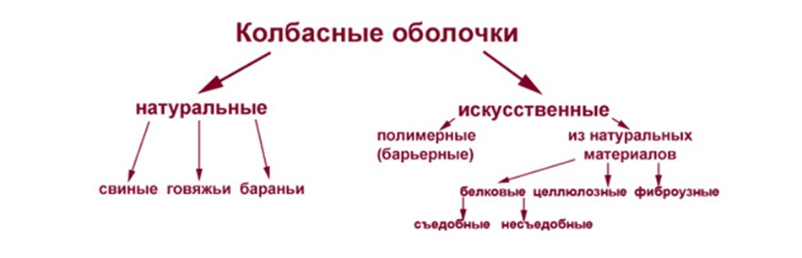

Slide 10
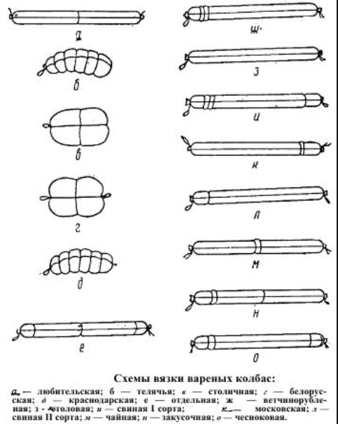

Slide 11
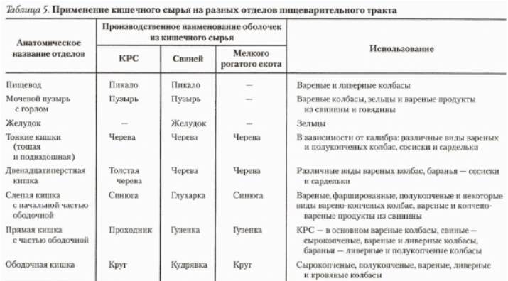

Slide 12
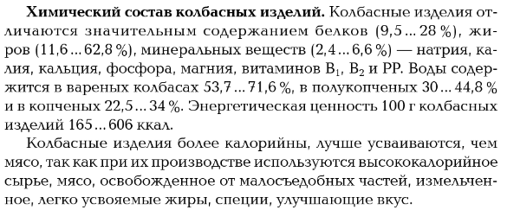
Химический состав

Slide 13
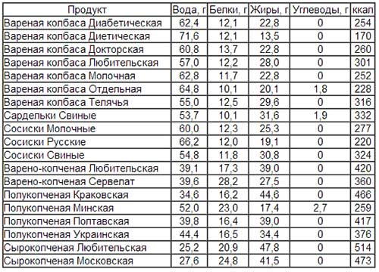

Slide 14

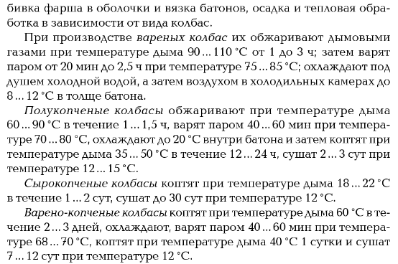
Производство

Slide 15
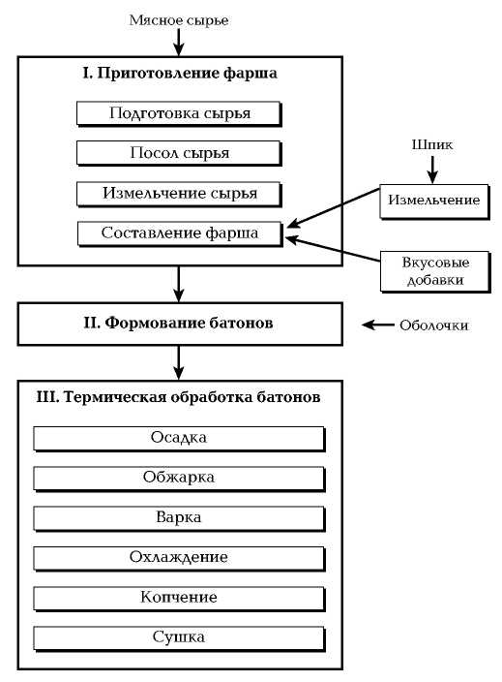

Slide 16
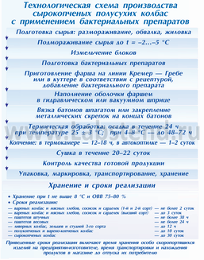
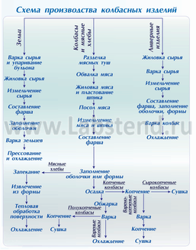

Slide 17

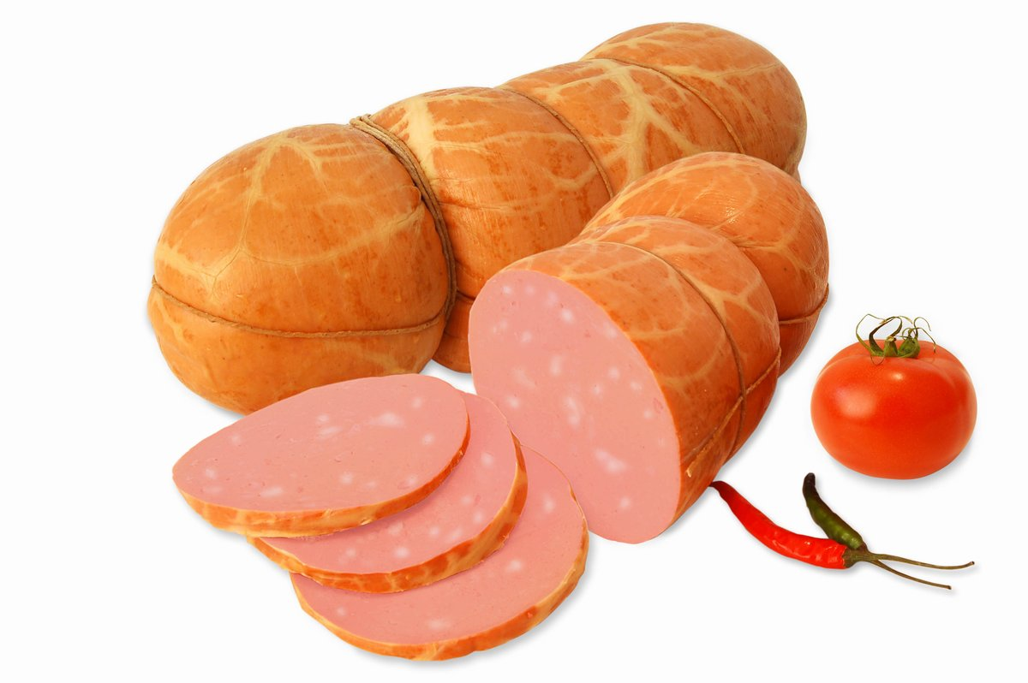
Вареные колбасные изделия

Slide 18
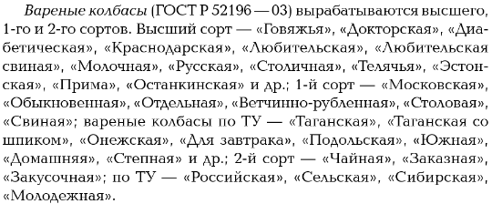
Вареные колбасы

Slide 19
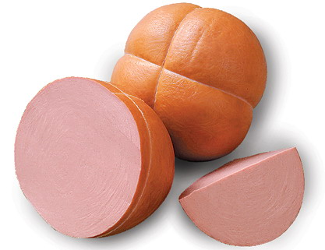
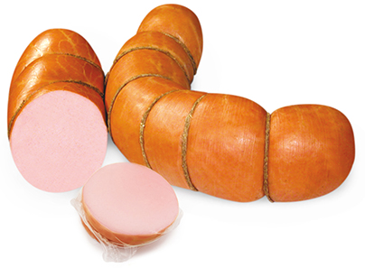
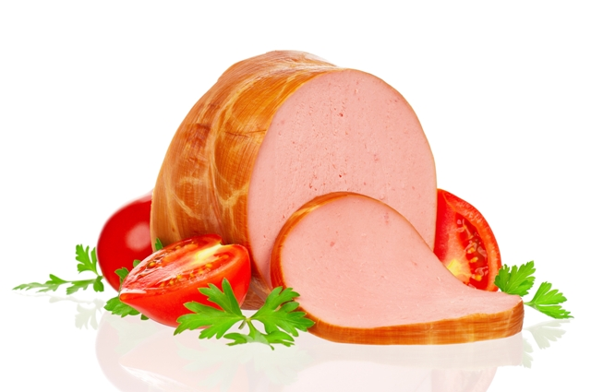
Вареные колбасы

Slide 20

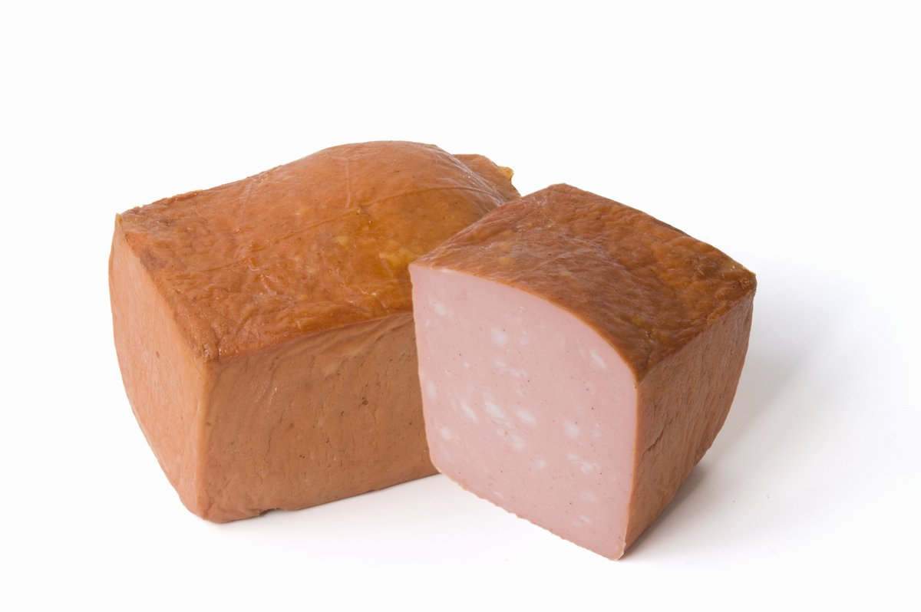
Мясные хлебы

Slide 21
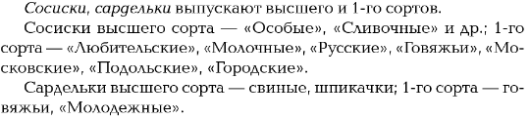
Сосиски, сардельки

Slide 22
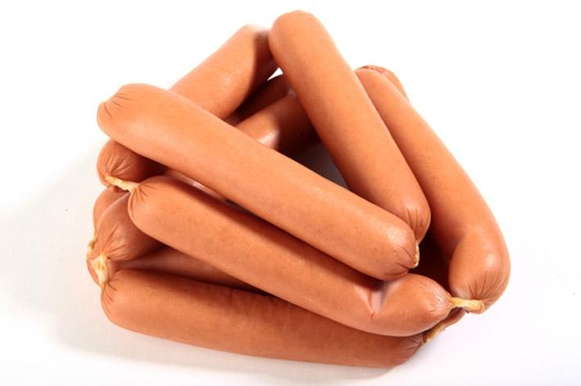
Сосиски

Slide 23
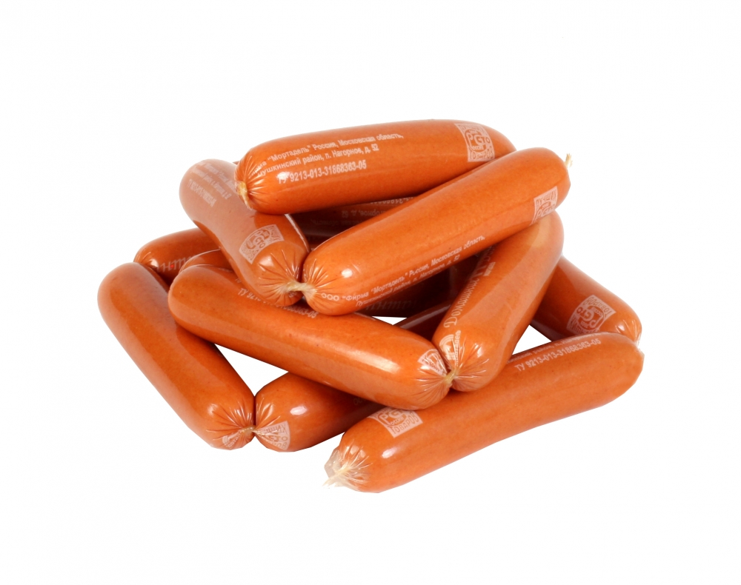
Сосиски

Slide 24
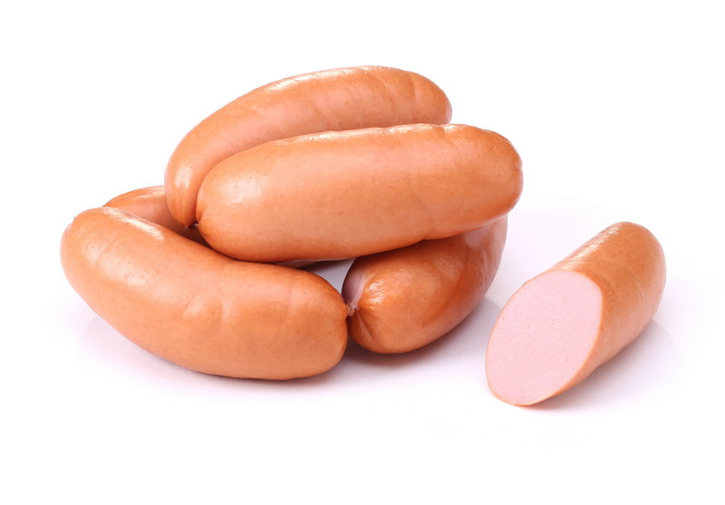
Сардельки

Slide 25
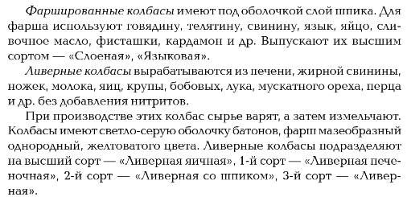
Фаршированные и ливерные колбасы

Slide 26
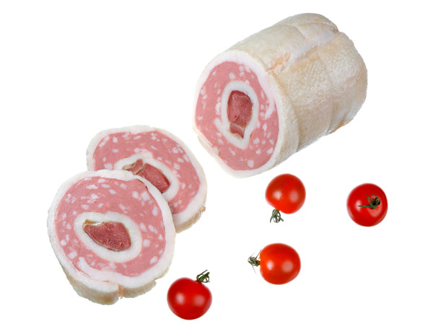
Фаршированные колбасы

Slide 27
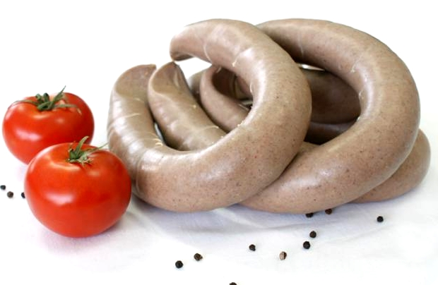
Ливерные колбасы

Slide 28
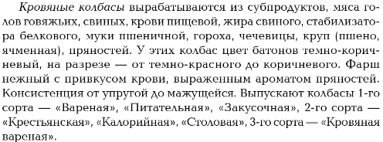
Кровяные колбасы

Slide 29
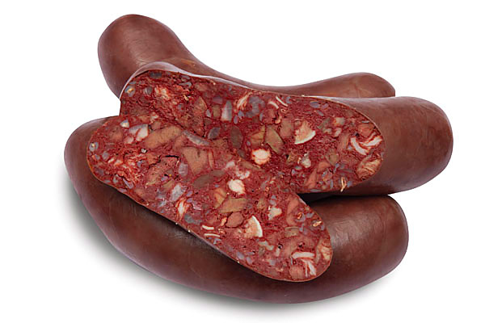
Кровяные колбасы

Slide 30
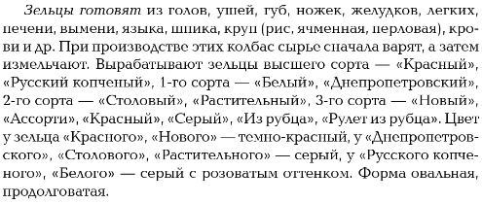
Зельцы

Slide 31
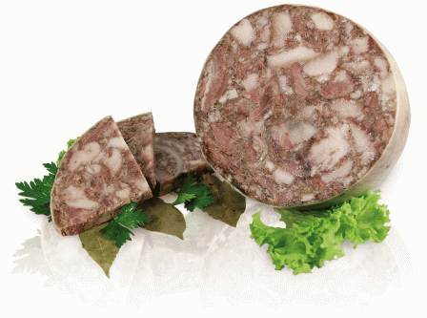
Зельцы

Slide 32
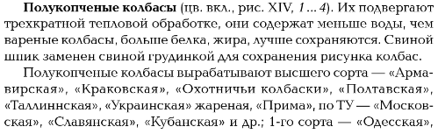
Полукопченые колбасы

Slide 33
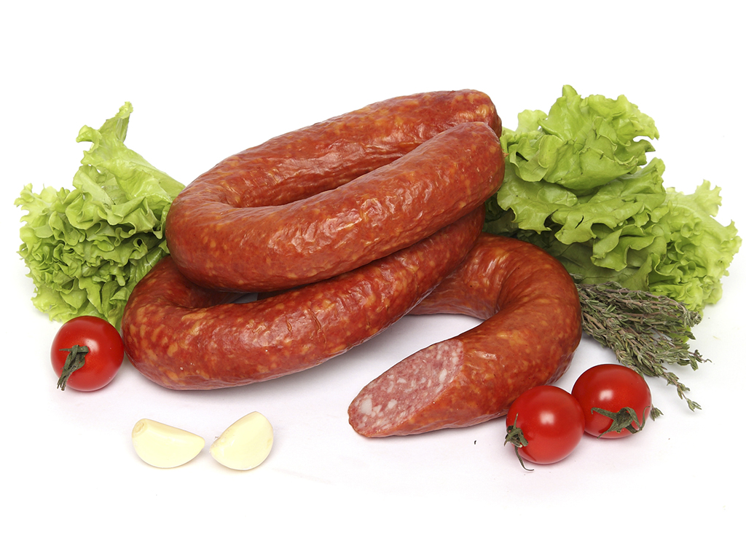
Полукопченые колбасы

Slide 34
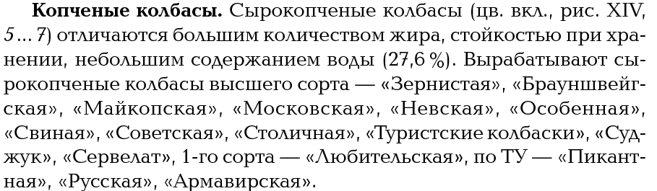

Slide 35
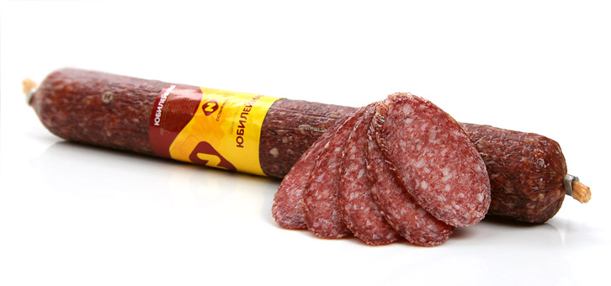
Сырокопченые колбасы

Slide 36
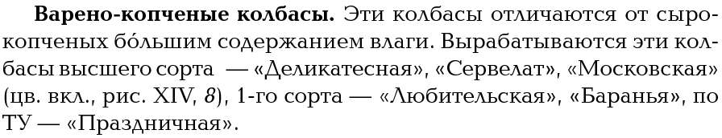

Slide 37
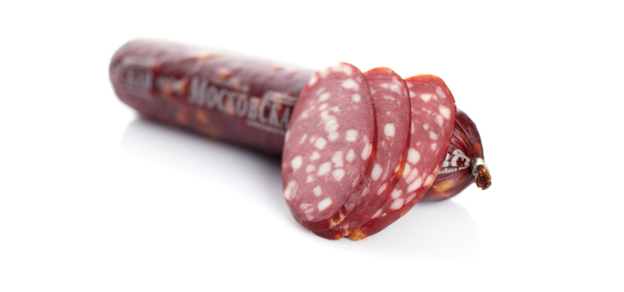
Варено-копченые колбасы

Slide 38
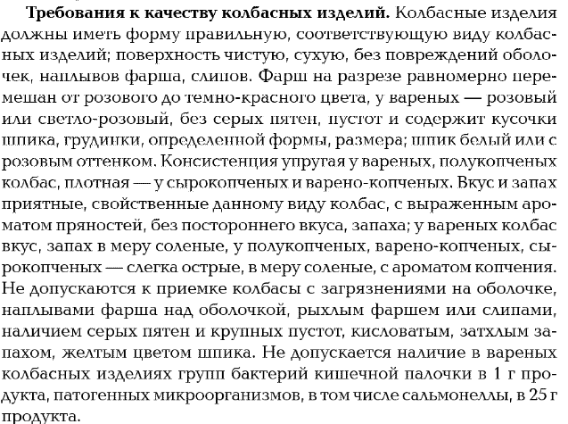

Slide 39
Дефекты колбасных изделий
К допустимым дефектам колбас относят незначительную деформацию батонов, небольшое загрязнение жиром и продуктами сгорания древесины, неправильную форму сшитой оболочки, небрежную вязку, небольшие видимые пустоты под оболочкой (1–2 см), небольшие слипы – бледноокрашенные части батонов в виде продольных полос; небольшую морщинистость оболочки; для копченых и полукопченых колбас – неравномерную или недостаточную прокопченность батонов.
Недопустимыми дефектами колбас являются значительное загрязнение сажей, смолой, пеплом и жиром; лопнувшие и поломанные батоны, концы которых не зачищены и не обернуты бумагой; серые пятна, крупные пустоты; рыхлый, разлагающийся фарш и лопнувшая оболочка, большие наплывы фарша над оболочкой.

Slide 40
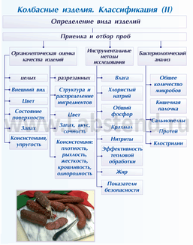

Slide 41
Упаковка колбасных изделий
Упаковывают колбасные изделия в чистые, сухие ящики: дощатые, фанерные или из гофрированного картона, а для местной реализации – в многооборотные алюминиевые, полимерные ящики или специальные контейнеры. Мясные хлебы и паштеты, предварительно завернутые в пергамент или целлофан, упаковывают в лотки или ящики вместимостью не более 20 кг. Укладывают их не более чем в два ряда. В такие же лотки или ящики упаковывают и зельцы.
Полукопченые колбасы в бочках для лучшего сохранения качества можно заливать свиным или говяжьим жиром.
Полукопченые и копченые колбасы, покрытые защитной пленкой, упаковывают в плотные ящики, пустоты между батонами и стенками ящика заполняют бумагой или стружкой.
Тара должна быть чистой, сухой и не иметь постороннего запаха. В каждую единицу тары упаковывают колбасу только одного вида и наименования.

Slide 42
Хранение колбасных изделий
Хранят колбасные изделия, как правило, при температуре не выше 8°С и 75–80%-й относительной влажности воздуха. Срок реализации вареных колбас и мясных хлебов 1 и 2-го сортов, сосисок и сарделек – не более 2 суток, мясных хлебов и колбас высшего сорта – до 3 суток. Вареные колбасы в мелкой фасовке, упакованные под вакуумом в полимерные пленки, хранят не более 24 ч. Срок хранения паштетов штучных не более 48 ч, а весовых – 24 ч, мороженых паштетов, хранящихся при температуре не выше -8°С – до 1 мес., ливерных колбас, зельцев и студней 3-го сорта – до 12 ч, полукопченых и варено-копченых колбас – до 10 суток, сырокопченых колбас – до 30 суток
Сырокопченые и полукопченые колбасы, нарезанные ломтиками и упакованные под вакуумом в пленку, разрешается хранить при температуре воздуха 15–18°С до 6 суток, при 5–8°С – до 8 суток.
При нарушении условий и сроков хранения колбас возникают дефекты: ослизнение, плесневение, прогорклость, серо-зеленый цвет фарша или гниение. Ослизнению подвергаются вареные колбасные изделия во время хранения при температуре выше 2°С и высокой влажности воздуха под воздействием слизеобразующих бактерий.
Плесневению больше всего подвержены полукопченые, варено-копченые и сырокопченые колбасы.
Прогоркостъ обусловлена разложением жира, его окислением, пожелтением, появлением прогорклого вкуса и запаха.
Серо-зеленый цвет фарша объясняется образованием сульфомиоглобина вследствие соединения миоглобина с сероводородом, выделяющимся в результате жизнедеятельности некоторых видов бактерий.

Slide 43
